Slide 1

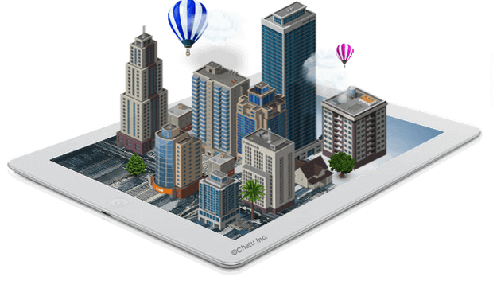

Шаблон выполнения отборочных заданий на смену «Юниквант», ВДЦ «Смена»’19

Slide 2

Инструкции по заполнению
1. Скачайте данный файл-шаблон. Внимательно прочитайте задания на каждом слайде
2. Заполните каждый слайд – на каждый заданный вопрос должен быть исчерпывающий ответ.
Исчерпывающий ≠ 10+ слайдов: не нужно копировать из Wiki всю информацию, связанную с темой. Эксперты будут оценивать ход мыслей команды, умение искать, анализировать и синтезировать информацию, а не умение «копировать/вставить». Будьте оригинальными: не нужно брать хорошие формулировки по теме из чужого интервью – важно дать именно собственную оценку (которая, разумеется, может совпадать с чьей-то, но не дословно). Четко следуйте инструкциям на слайде, если таковые имеются.
3. До 31 марта включительно загрузите заполненную презентацию на сайт, перейдя в свой личный кабинет на юниквант.рф/смена (формат pdf размер до 7 мб)

Slide 3

1. Прочитайте, проанализируйте и запишите:
Прочитайте несколько статей и интервью. https://indicator.ru/tags/urbanistika/
https://newochem.ru/texnologii/8-gorodov-demonstriruyushhix-budushhee-urbanizma/ https://gre4ark.livejournal.com/326482.html http://zillion.net/ru/blog/337/urbanistika-idiei-dlia-ghorodov-budushchiegho
Как бы вы объяснили свое бабушке, что такое урбанистика.
Как вам кажется, каким набором навыков и компетенций должен обладать урбанист?
Поищите в интернете, какие организации в России занимаются вопросами урбанистики. Приведите несколько примеров реализованных проектов в области эффективного городского планирования, и несколько проектов, находящихся в разработке. Что вам понравилось в найденных проектах, какие есть недостатки

Slide 4
ЗАПОЛНИТЬ
1. Прочитайте, проанализируйте и запишите:
Урбанистика – это наука, посвящённая развитию различных городских систем, их взаимодействие между собой и жителями города.
Навыки и компетенции урбаниста: 1.Стратегическое планирование и проектирование регионов, городов, районов города. 2. Исследование городов, прогнозирование и оценка градостроительных решений. 3. Управление и администрирование градостроительной деятельности на местном и региональном уровне, реализация градостроительной политики, проведение мероприятий территориального планирования и проектирования. 4. Работа с современными программами SPSS и ГИС.
Организации, занимающиеся вопросами урбанистики : Зайстройщики, Градостроительство и т. д.
Примеры (два-три) реализованных проектов в области эффективного городского планирования и несколько проектов (два-три), находящихся в разработке:1.Набережная Барнаула. Очень красивое место. Можно посмотреть на Барнаул вдаль! 2. Лифт на набережной.Для тех, у кого проблемы с ногами, сделать лифт.

Slide 5
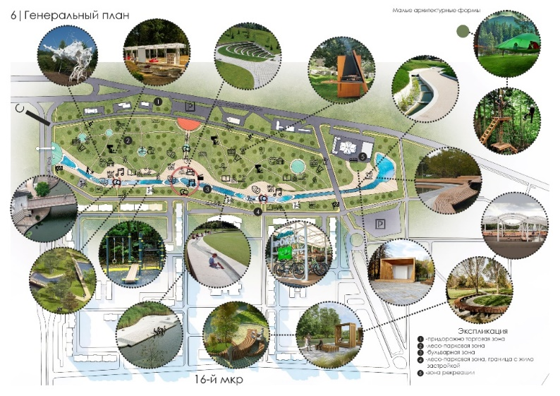
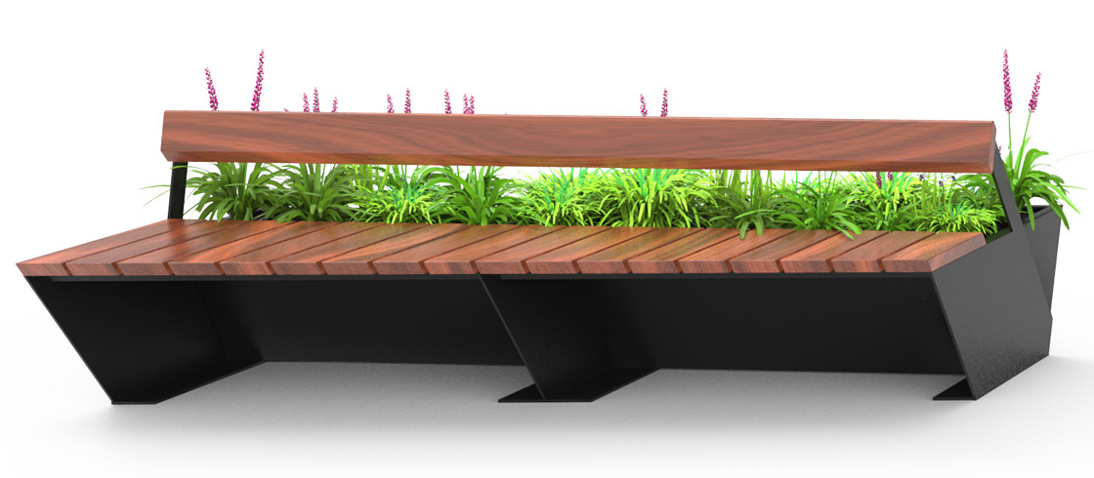
2. Обсудите и запишите:
Обсудите с командой и приведите примеры комфортного городского пространства в своем городе (парк/сквер, набережная, стадион, школа и др.) или конкретных элементов (скамейки, фонтан, фонари и др.), которые кажутся вам достойными внимания (не менее двух). Объясните свой выбор – почему вы считаете, что это красиво/удобно/современно/надежно/экологично и др.

Slide 6
ЗАПОЛНИТЬ
2. Обсудите и запишите:
Пример комфортного городского пространства/элемента №1
Мы считаем, что это красиво/удобно/современно/надежно/экологично и др…….
2-4 фотографии объекта с разных ракурсов
Пример комфортного городского пространства/элемента №2
Мы считаем, что это красиво/удобно/современно/надежно/экологично и др…….
2-4 фотографии объекта с разных ракурсов

Slide 7
ЗАПОЛНИТЬ
3. Проанализируйте и запишите:
Выделите 5-7 проблем, имеющихся в вашем городе. Попробуйте выявить причины их возникновения. Не фокусируйтесь на финансовых причинах: отсутствие денег не проблема, наличие денег – не решение.
Проблема | Возможная причина
1
2
3
4
5
6
7

Slide 8
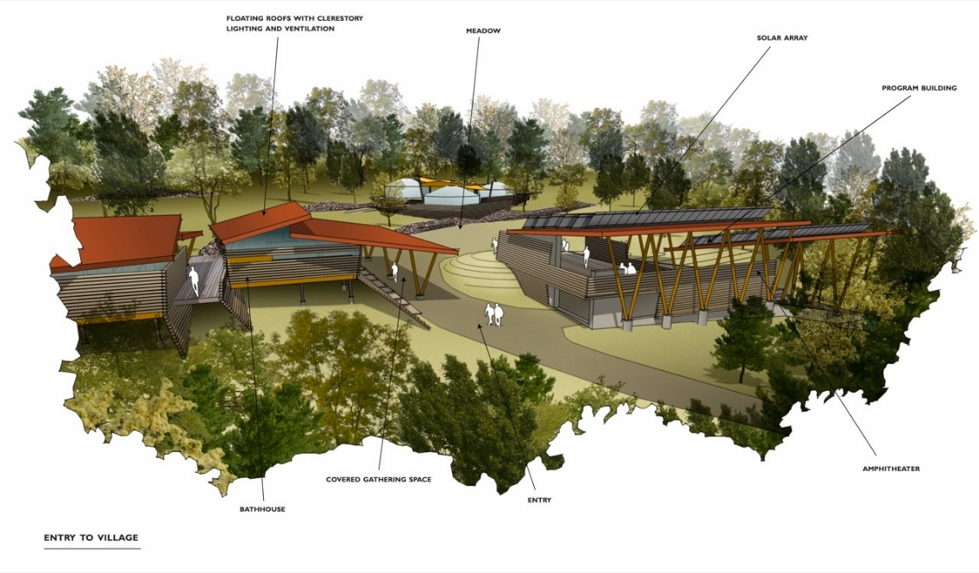
4. Спроектируйте и опишите:
Предложите инженерное решение, решающее одну из перечисленных в задании №3 проблем. Используйте следующий план, для описании решения.
Проблема
Решение
Целевая аудитория
Цель проекта
Задачи проекта
Техническое описание решения (не менее 4 изображений (фото, схемы, рендеры и др.), дополнительно ссылка на файл, видео и др.)
Почему наше решение жизнеспособно (отличия от существующих решений, эффективность и пр.)
Перспективы проекта
Роли в команде

Slide 9
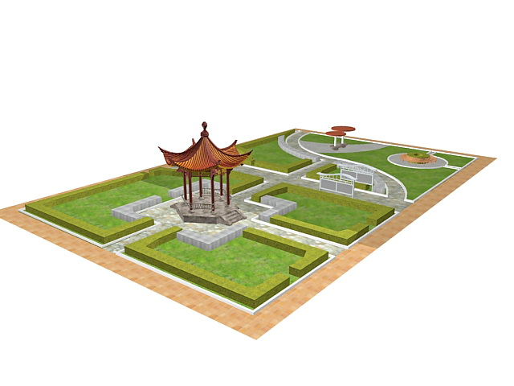
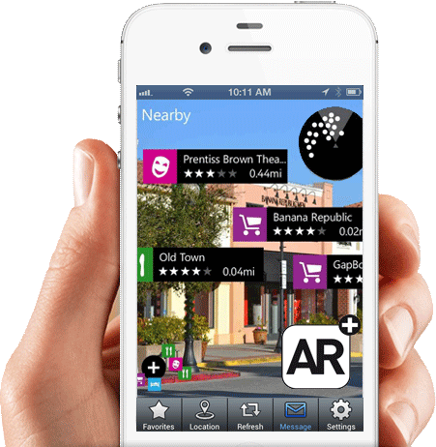
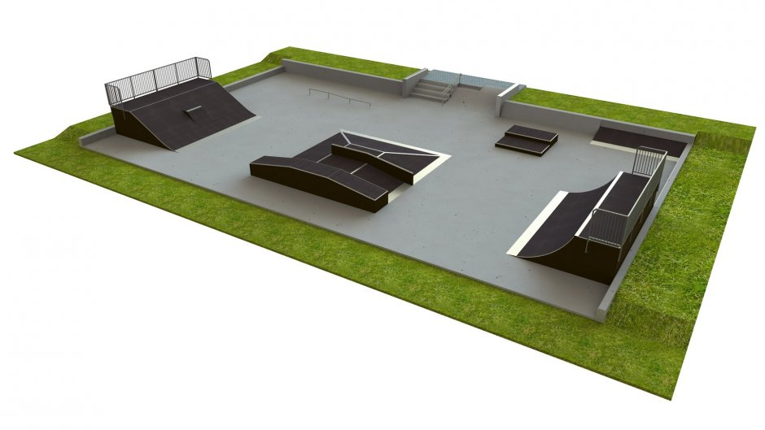
4. Спроектируйте и опишите:
Примеры решений:
Описание новой системы городской навигации + скриншоты/файл + обоснование
3D модель сквера + обоснование
Карта сети электрозаправок в городе
Конкретные предложения по использованию элементов альтернативной энергетики + обоснование и пр. Абзац текста и картинки из интернета «мы хотим, чтобы было вот так» – не решение

Slide 10
ЗАПОЛНИТЬ
4. Проблема и решение
Проблема - ….
Решение - ….
Целевая аудитория – (для кого вы это делаете)

Slide 11
ЗАПОЛНИТЬ
4. Задачи
Задачи на пути реализации (как выполненные, так и планируемые)

Slide 12
ЗАПОЛНИТЬ
4. Техническое описание (максимум 3 слайда)
Принципы работы устройства/системы/описание модели
4 изображения (фото, схемы, рендеры и др.), дополнительно ссылка на скачивание исполняемого файла, 3D модели, видео и др.

Slide 13
ЗАПОЛНИТЬ
4. Техническое описание (максимум 3 слайда)
Принципы работы устройства/системы/описание модели
4 изображения (фото, схемы, рендеры и др.), дополнительно ссылка на скачивание исполняемого файла, 3D модели, видео и др.

Slide 14
ЗАПОЛНИТЬ ПРИ НЕОБХОДИМОСТИ
4. Техническое описание (максимум 3 слайда)
Принципы работы устройства/системы/описание модели
4 изображения (фото, схемы, рендеры и др.), дополнительно ссылка на скачивание исполняемого файла, 3D модели, видео и др.

Slide 15
ЗАПОЛНИТЬ
4. Преимущества решения
Почему наше решение жизнеспособно (отличия от существующих решений, эффективность и пр.)

Slide 16
ЗАПОЛНИТЬ
4. Перспективы
Почему наше решение жизнеспособно (отличия от существующих решений, эффективность и пр.)

Slide 17
ЗАПОЛНИТЬ
4. Роли в команде
Описание роли и задач каждого участника. Чему научился, работая над проектом

